Slide 1
День космонавтики
12 апреля

Slide 2
Мечты о полётах
Космонавтика (от греч. kosmos – строй, порядок, мир, Вселенная и греч. nautike – искусство мореплавания, кораблевождение), полеты в космическом пространстве. В своих мечтах, воплощённых в сказках, легендах, фантастических романах, человечество уже давно стремилось в космос. Об этом свидетельствуют и многочисленные (как правило, неосуществимые) изобретения прошлого. Рассказы о полёте в небо встречаются уже в ассиро-вавилонском эпосе, в древнекитайских и иранских легендах. В древнеиндийской поэме «Махабхарата» содержатся наставления для полёта на Луну. Широко известен греческий миф о полёте к Солнцу Икара на крыльях, скрепленных воском. Полёт к Луне на крыльях описал Лукиан Самосатский (II в. до н. э.). Когда археологи, производившие раскопки легендарной Ниневии, наткнулись на библиотеку ассирийского царя Ашшурбанипала, то среди тысяч глиняных табличек, испещренных клинописью, нашли и ту, что поведала легенду об Этане, верхом, на орле, воспарившем в небо. С рождения легенды прошло более четырех тысяч лет. И только чуть более 40 лет назад человечество сделало свой первый шаг навстречу звездам, а легенда воплотилась в жизнь. Мечте человечества подняться в космос, а точнее «первым шагам в космосе» и посвящена наша сегодняшняя встреча.

Slide 3
Циолковский Константин Эдуардович

Slide 4
Циолковский Константин Эдуардович
Теоретическое обоснование возможности полётов в космическом пространстве впервые было дано русским учёным Константином Эдуардовичем Циолковским в конце XIX в. ^ Циолковский Константин Эдуардович родился 5(17) сентября 1857 в с. Ижевское, ныне Рязанской области в семье лесничего. После перенесённой в детстве скарлатины почти полностью потерял слух: глухота не позволила продолжать учёбу в школе, и с 14 лет он занимался самостоятельно. С 16 до 19 лет жил в Москве, изучал физико-математические науки по циклу средней и высшей школы. В 1879 экстерном сдал экзамены на звание учителя и в 1880 был назначен учителем арифметики и геометрии в Воровское уездное училище Калужской губернии. К этому времени относятся первые научные исследования Циолковского. Не зная об уже сделанных открытиях, он в 1880–1881 написал работу «Теория газов», в которой изложил основы кинетической теории газов. Вторая его работа «Механика животного организма» (те же годы) получила благоприятный отзыв И. М. Сеченова, и Циолковский был принят в Русское физико-химическое общество. В своём труде «Исследование мировых пространств реактивными приборами» (1903) и дальнейших работах Циолковский показал реальность технического осуществления космических полётов и дал принципиальное решение ряда основных проблем космоса. Помимо трудов Циолковского, вопросам космоса были посвящены работы многих ученых. В 20-х гг. XX в. были основаны первые общества космоса: в СССР (1924), Австрии (1926), Германии (1927), Великобритании и США (1930). Целью этих обществ была пропаганда идей космоса и содействие решению практических проблем в этой области. В СССР работы в области ракетной техники начаты в 1921 году. Выдающийся русский советский учёный и изобретатель в области аэродинамики, ракетодинамики, теории самолёта и дирижабля; основоположник современной космонавтики Константин Эдуардович Циолковский умер в возрасте 78 лет 19 сентября 1935 в г. Калуга.

Slide 5
Сергей Павлович Королев
Основоположником практической космонавтики является Сергей Павлович Королев. Королёв Сергей Павлович родился 30.12.1906 (12.1.1907), в г. Житомире. В 1924 окончил в Одессе профессиональную строительную школу. С 1927 работал в авиационной промышленности. В 1930 окончил Московское высшее техническое училище и одновременно Московскую школу лётчиков. Советский учёный, конструктор ракетно-космических систем, академик АН СССР (1958; член-корреспондент 1953), дважды Герой Социалистического Труда (1956, 1961). Разработал ряд конструкций успешно летавших планёров. После знакомства с Циолковским и его работами Королёв увлекся идеями создания летательных аппаратов ракетного типа. Им был разработан ряд проектов, в том числе проекты управляемой крылатой ракеты 212 (летавшей в 1939) и ракетопланёра, впервые в СССР совершившего полёт под управлением лётчика В. П. Федорова (1940). Дальнейшая деятельность Королёва как руководителя крупного коллектива была направлена на создание мощных ракетных систем. В истории освоения космического пространства с именем Королёва связана эпоха первых замечательных достижений. Выдающиеся организаторские способности и талант большого учёного позволили ему на протяжении ряда лет направлять работу многих научно-исследовательских и конструкторских коллективов на решение больших комплексных задач. Научные и технические идеи Королева получили широкое применение в ракетной и космической технике. Умер Сергей Павлович Королёв 14.01.1966. Похоронен на Красной площади у Кремлёвской стены.

Slide 8
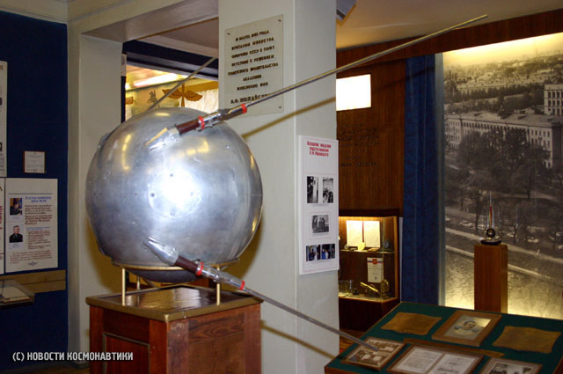

Slide 9
Первый искусственный спутник Земли
Искусственные Спутники Земли (ИСЗ), космические летательные аппараты, выведенные на орбиты вокруг Земли и предназначенные для решения научных и прикладных задач. Запуск первого ИСЗ, ставшего первым искусственным небесным телом, созданным человеком, явился результатом достижений в области ракетной техники, электроники, автоматического управления, вычислительной техники, небесной механики и других разделов науки и техники. В соответствии с международной договорённостью космический аппарат называется спутником, если он совершил не менее одного оборота вокруг Земли. В противном случае он считается ракетным зондом, проводившим измерения вдоль баллистической траектории, и не регистрируется как спутник. В соответствии с разнообразием научных и прикладных задач, решаемых с помощью ИСЗ, спутники могут иметь различные размеры, массу, конструктивные схемы, состав бортового оборудования. Например:
масса наименьшего ИСЗ – всего 0,7 кг;
советский ИСЗ «Протон–4» имел массу около 17 т;
масса орбитальной станции «Салют» с пристыкованным к ней космическим кораблём «Союз» была свыше 25 т;
масса полезного груза, выведенного на орбиту ИСЗ (американский космический корабль «Аполлон» с последней ступенью ракеты-носителя), составила около 135 т.
К 1957 году под руководством Королёва был создан ракетно-космический комплекс, позволивший в СССР 4 октября 1957 запустить первый искусственный спутник Земли. Данное событие по праву считается началом космической эры.

Slide 10
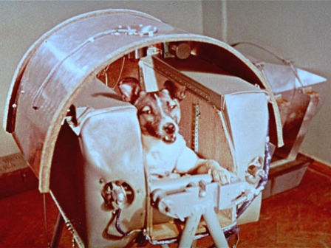

Slide 11
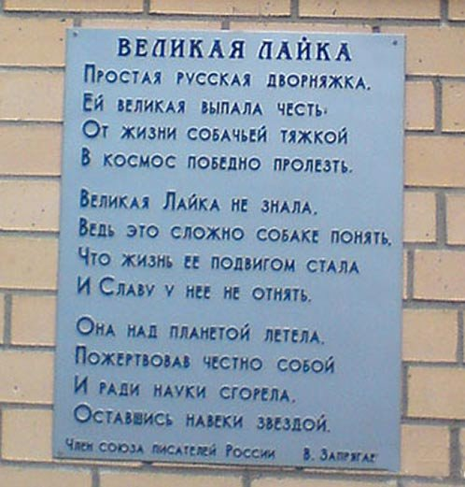

Slide 12
Белка и Стрелка
За Лайкой полетели другие собаки. Может кто-нибудь из вас знает этих двух знаменитых собак? Вслед за Лайкой последовали Белка и Стрелка. Также полетели морские свинки, обезьяны, попугаи, мыши, кролики – все они честно послужили великой мечте.

Slide 13
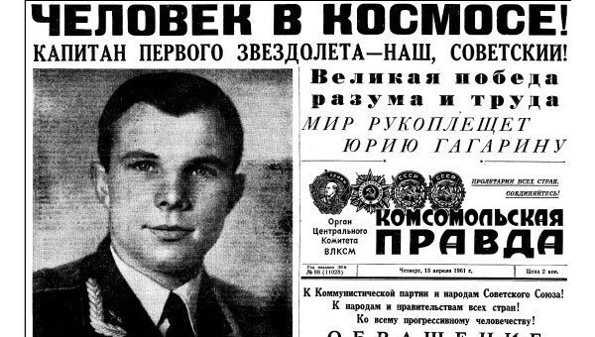

Slide 14
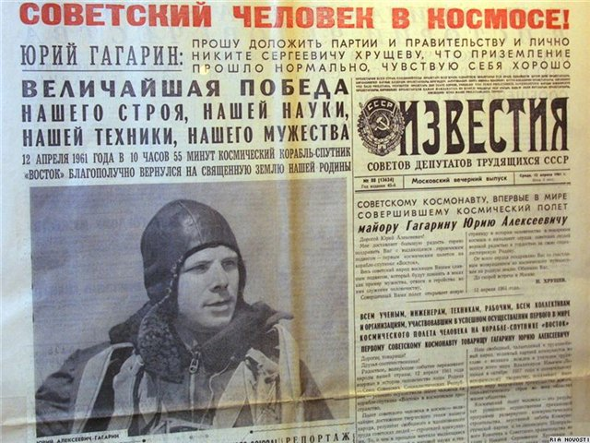

Slide 15
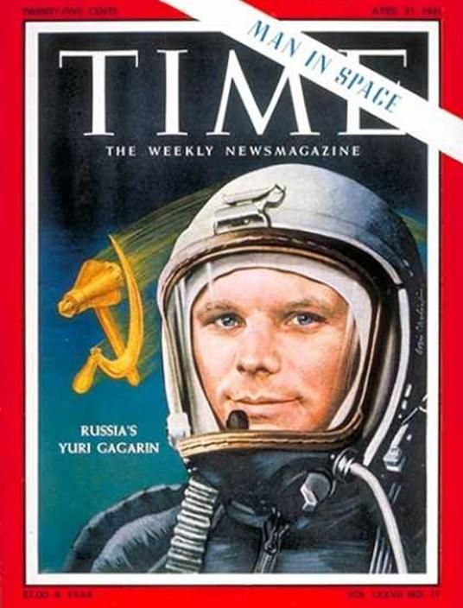

Slide 16
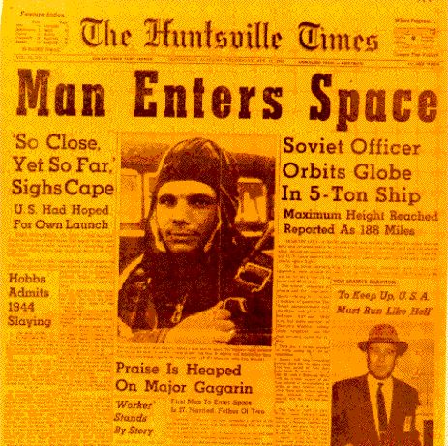

Slide 17
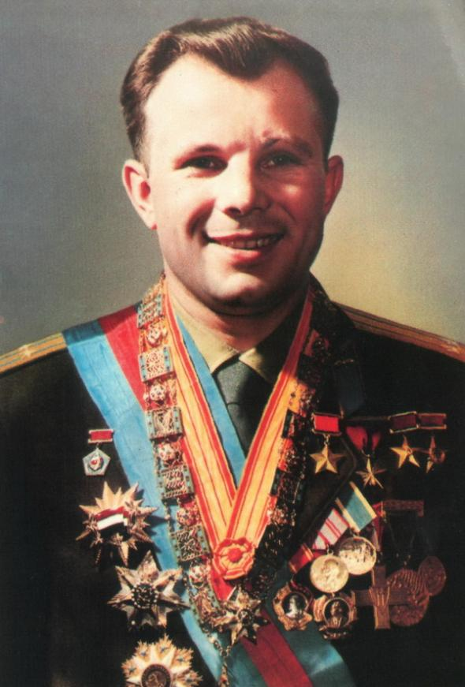
Вторая важнейшая дата космической эры – 12 апреля 1961 года – день первого космического полета Ю. А. Гагарина, начало эпохи непосредственного проникновения человека в космос. Герой Советского Союза Гагарин Юрий Алексеевич. Летчик-космонавт СССР, полковник. Почетный член Международной академии по астронавтике и исследованию космического пространства. Родился 9 марта 1934 года в г. Гжатск Смоленской области. 12 апреля 1961 года выполнил первый в мире космический полет на корабле-спутнике «Восток»; облетел земной шар за 1 час 48 минут и благополучно вернулся на Землю. Погиб 27 марта 1968 года при выполнении тренировочного полета на самолете. Похоронен на Красной площади в Москве. Имя Гагарина Ю. А. присвоено Краснознаменной ордена Кутузова Военно-воздушной академии в Монино. Его родина – город Гжатск переименован в город Гагарин. Именем Гагарина Ю.А. назван кратер на обратной стороне Луны и научно-исследовательский корабль АН СССР.

Slide 18
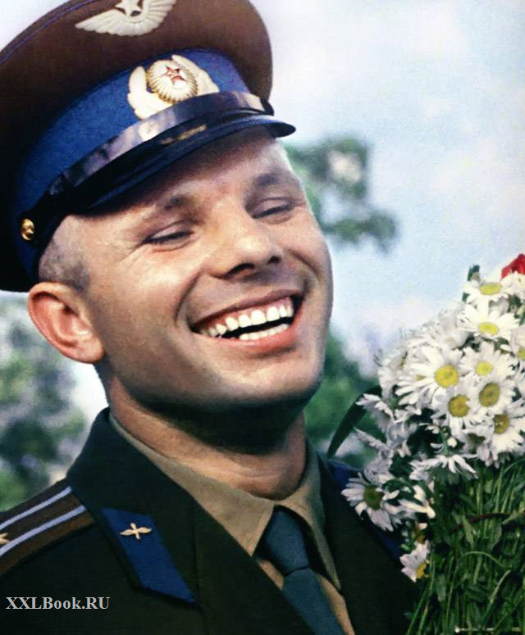
Улыбка Юрия Гагарина бессмертна. Она стала символом. Гагарин улыбался всему миру. Он улыбался нашей планете, радовался солнцу, лесам и полям. И он сказал: “Облетев Землю в корабле-спутнике, я увидел, как прекрасна наша планета. Люди, будем хранить и приумножать эту красоту, а не разрушать ее!...”. Да, она прекрасна. И нашу прекрасную и маленькую планету, единственную, где есть цветы, ручьи, березы, где есть смех и улыбки и любовь, надо беречь!
И еще Гагарин вот что сказал: “А завтра?...Поселения на Луне, путешествия к Марсу. Научные станции на астероидах, связь с другими цивилизациями. Все это – будущее. Пусть не столь близкое, но реальное. И не будем огорчаться, что не мы с вами станем участниками дальних межпланетных экспедиций. Не будем завидовать людям будущего. Им, конечно, здорово повезет, для них станет привычным то, о чем мы можем только мечтать. Но и нам тоже выпало большое счастье. Счастье первых шагов в космос”.

Slide 20
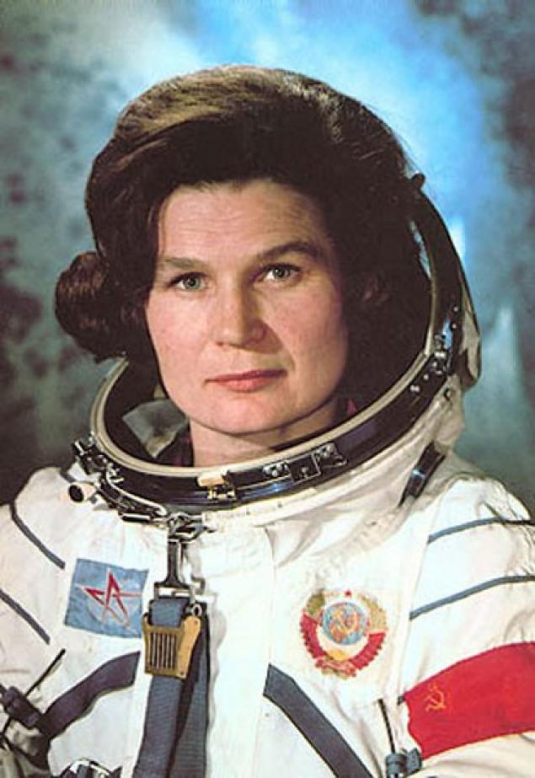
Герой Советского Союза Терешкова Валентина Владимировна Летчик-космонавт СССР, полковник, кандидат технических наук. Родилась 6 марта 1937 года в деревне Масленникове Ярославской области. Первая в мире женщина-космонавт. Совершила космический полет 16–19 июня 1963 года на космическом корабле «Восток-6». Запуск корабля «Восток-6» был осуществлен в период нахождения на орбите космического корабля «Восток-5», пилотируемого космонавтом Быковским В.Ф. В ходе полета были проведены большой объем медико-биологических исследований и дальнейшая отработка и совершенствование систем пилотируемых космических кораблей в условиях совместного полета. Именем Терешковой В.В. названы малая планета 1671 и кратер на обратной стороне Луны

